Slide 1

Homophobie in der Schule
Workshop-Leitfaden zur bewusstseinsbildenden, reflexiven und kritischen Auseinandersetzung in der Sekundarstufe II
Informationen für Lehrkräfte

Slide 2
Inhaltsverzeichnis
Informationen für Lehrkräfte
Klärung von Begrifflichkeiten & Definitionen
Hör- & Reflexionsübung
Bildvergleich
Bildanalyse
Empfehlung zur Vertiefung
Weitere Übungen

Slide 3
1. Informationen für Lehrkräfte
Rahmen:
Dieser Workshop soll in erster Linie während eines Projekttages/Projektwoche zum Einsatz kommen und dauert ca. 3 Stunden. Optional können die einzelnen Sequenzen bei Bedarf auch im regulären Fachunterricht durchgeführt werden, zum Beispiel dann, wenn die Thematik in der Klasse gerade aktuell ist. Mit Hilfe der zur Verfügung gestellten Links können sich Lehrkräfte weiter in dieser Thematik vertiefen.
Ablauf:
In dieser Powerpoint werden konkrete Übungen präsentiert, die für den Umgang mit dem Thema Homophobie in der Schule entwickelt worden sind. Sie können in ihrer Reihenfolge, aber auch einzeln durchgeführt werden.
!!! Wichtige Facts und Hintergrundinformationen befinden sich in roten Kästchen !!!

Slide 4
1. Informationen für Lehrkräfte
Zielgruppe:
  Schüler:innen der Sek. 2 (ideal: 10. Schulstufe)
  Lehrkräfte (z.B.: bei einer Pädagogischen Konferenz)
Das benötigt die Zielgruppe (SuS):
Durch diverse Methoden sollen die Schüler:innen in ihrer Lebensrealität abgeholt werden. Es ist entscheidend, sie auch entsprechend ihres individuellen Wissensstands anzusprechen. Möglicherweise ist jemand nicht mit der wahren Bedeutung des Begriffs „schwul" vertraut und verwendet ihn unwissentlich als Schimpfwort.

Slide 5
1. Informationen für Lehrkräfte
Problematik:
Viele Schüler:innen verbreiten - bewusst oder unbewusst - rassistische, sexistische und unterdrückende Meinungen und Aussagen. Oftmals werden solche Aussagen unreflektiert nachgesagt, weil sie es woanders hören. Der Workshop soll in erster Linie zu einem reflektierten Sprachgebrauch und Gedankengut der Schüler:innen führen. Es soll versucht werden, möglichst früh negative Denkweisen zu erkennen und diese aufzubrechen, oder im Mindestmaß zu hinterfragen, sodass die Schüler:innen dann selbst fairer und inklusiver denken.

Slide 6
1. Informationen für Lehrkräfte
Ziele:
Mittels verschiedener Methoden und Medien streben wir an, die Schüler:innen sowohl über das Thema zu informieren als auch ihren eigenen Standpunkt sowie die Perspektiven anderer zu reflektieren. Zusätzlich soll der Workshop eine für die Schüler:innen ansprechende Alternative zum regulären Unterricht darstellen, um so tendenziell positivere Gefühle zur Thematik zu fördern und einen nachhaltigen Lernprozess zu unterstützen.

Slide 7
1. Informationen für Lehrkräfte
Mögliche Hürden:
  Viele Meinungsverschiedenheiten und festgefahrene Wertvorstellungen
  Mangelnde Expertise der:des Vortragenden
  Scham
  Schlechtes Klassenklima
  Lehrkräfte sind nicht die richtigen Ansprechpartner:innen (ev. externe Experten einladen)

Slide 8
2. Begrifflichkeiten & Definitionen
Dauer der Ausarbeitung: ca. 30 Minuten
Auflösung & theoretischer Input: ca. 20 Minuten
Die Schüler:innen sollen zuerst selbstständig eine Mindmap mit allen drei Fragen auf einem Blatt Papier erstellen
und ihre Gedanken dazu niederschreiben. Danach werden die gesammelten Ideen im Plenum diskutiert.
Am Schluss können Definitionen und theoretische Inputs gegeben werden.
Hier einfach nachzulesen:
https://queerfacts.at/ueber-uns/
schule-der-vielfalt.de
Was ist Homosexualität?
Was bedeutet Homophobie?
Was bedeutet schwul / lesbisch?

Slide 9

3. Hör- & Reflexionsübung
Tonaufnahme
In der folgenden Tonaufnahme werden euch Reflexionsfragen zu bestimmten Sachverhalten gestellt. Die Tonaufnahme wurde so konzipiert, dass du ohne Unterbrechung der Aufnahme 3 Minuten zur Beantwortung jeder Frage Zeit hast. Du kannst die Fragen stichwortartig oder auch in ganzen Sätzen beantworten. Wichtig ist, dass du dich am Ende der Übung an deine Gedankengänge erinnerst.
Dauer der Tonspur: 20 Minuten

Slide 10
3. Hör- & Reflexionsübung
Folgende Reflexionsfragen sind in der Tonaufnahme enthalten:
Das Wort „schwul“ hast du sicher schon in verschiedenen Situationen gehört. Sehr oft wird es als Schimpfwort verwendet oder dann eingesetzt, wenn etwas Abwertendes damit gemeint ist, obwohl es sich eigentlich auf die sexuelle Orientierung bezieht. Oft werden Mitmenschen durch dieses Wort gekränkt und verletzt. Auf welche Weise hast du diesen Ausdruck in deinem Alltag schon einmal benutzt?
Christina trägt in der Schule gerne weite Burschenkleidung und hat kurze Haare. Typische „Mädchen-Sachen“ mag sie nicht, sie spielt lieber Fußball oder Computerspiele. Die anderen lachen sie deswegen regelmäßig aus und beschimpfen sie. Hast du persönlich schon einmal solch ein homophobes Verhalten in der Schule beobachtet oder selbst Diskriminierung erlebt? Wie hast du darauf reagiert?
Philipp trägt gerne Nagellack und schminkt sich. Er wird deshalb nicht nur als „schwul“ beschimpft, sondern auch ausgegrenzt, beleidigt und gemobbt. Wie könnte man von Mobbing betroffene Schüler:innen in der Schule schützen und unterstützen?
Tom weiß schon seit einiger Zeit, dass er anders als die anderen Jungen in seiner Klasse ist, denn er steht nicht auf Mädchen, sondern auf Jungs. Er vertraut sich seiner besten Freundin an. Diese reagiert mit einem Lächeln und sagt ihm, dass sie ihn so mag, wie er ist. Tom fasst Mut und outet sich auch vor seinem engsten Freundeskreis. Einige reagieren mit Abneigung und Unverständnis, andere waren überrascht, aber reagierten positiv. Glaubst du, dass Schüler:innen in der Schule offen über ihre sexuelle Orientierung sprechen können? Warum oder warum nicht?
Dass Menschen aufgrund ihrer sexuellen Orientierung ausgeschlossen oder gemobbt werden, ist leider keine Seltenheit. Wie könnte Homophobie an Schulen deiner Meinung nach bekämpft werden?
Die Vermeidung von Homophobie und anderen Formen der Diskriminierung ist besonders in Schulen, wo so viele unterschiedliche Menschen aufeinandertreffen, eine große Herausforderung. Wie könnte man deiner Meinung nach mehr Verständnis und Aufklärung über verschiedene sexuelle Orientierungen in die Schule und in den Lehrplan integrieren?

Slide 11

3. Hör- & Reflexionsübung
Dauer: 25 Minuten
Anonyme Diskussion zu den Reflexionsfragen
Schreibe deine Reflexionen anonymisiert in ein Padlet (oder ähnliches).
Suche dir zwei Reflexionen deiner Mitschüler:innen aus und kommentiere deine Gedanken zu diesen Reflexionen. Die Kommentare sollen nachvollziehbar sein. Du kannst auch Fragen an die Verfasser:innen stellen.
ACHTUNG: Auch bei Meinungsverschiedenheiten sollten die Kommentare respektvoll und überlegt verfasst werden.

Slide 12
4. Bildervergleich
Auf der folgenden Folie wirst du zwei Bilder sehen. Bearbeite dazu folgende Aufgaben.
Was siehst du?
Beschreibe die Kleidung der beiden Personen.
Kennst du die beiden Personen?
Recherchiere über unterschiedliche Kulturen, wo Männer auch vermeintlich „weibliche“ Kleidung (Kleider, Röcke,…) tragen. Versuche auch den kulturellen/gesellschaftlichen Hintergrund zu erfassen.
Versetze dich in die Lage eines Mannes und überlege dir, weshalb du einen Rock anziehen würdest oder warum nicht. Begründe deine Überlegungen.
Dauer: 40 Minuten
Gruppenarbeit
Wichtige Facts:
Sam Smith ist homosexuell
Harry Styles ist heterosexuell → er ist bekannt dafür Normen herauszufordern

Slide 13

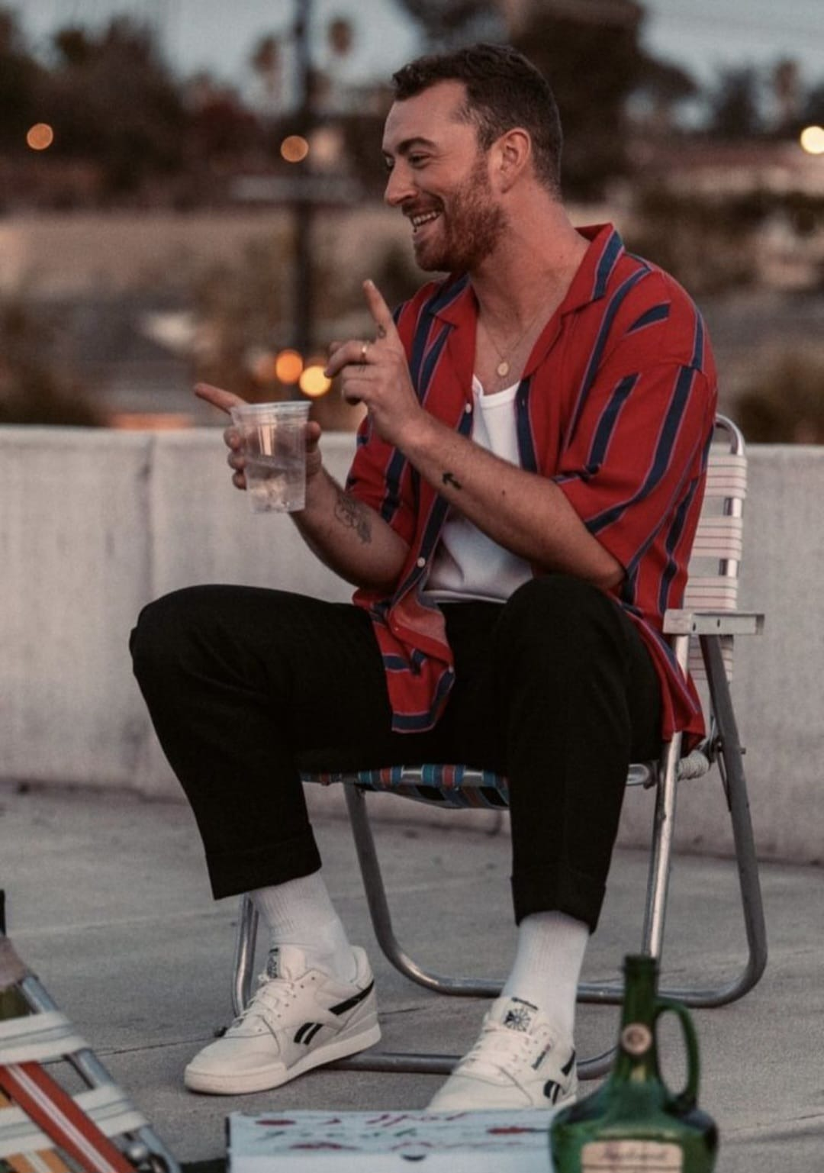

Slide 14
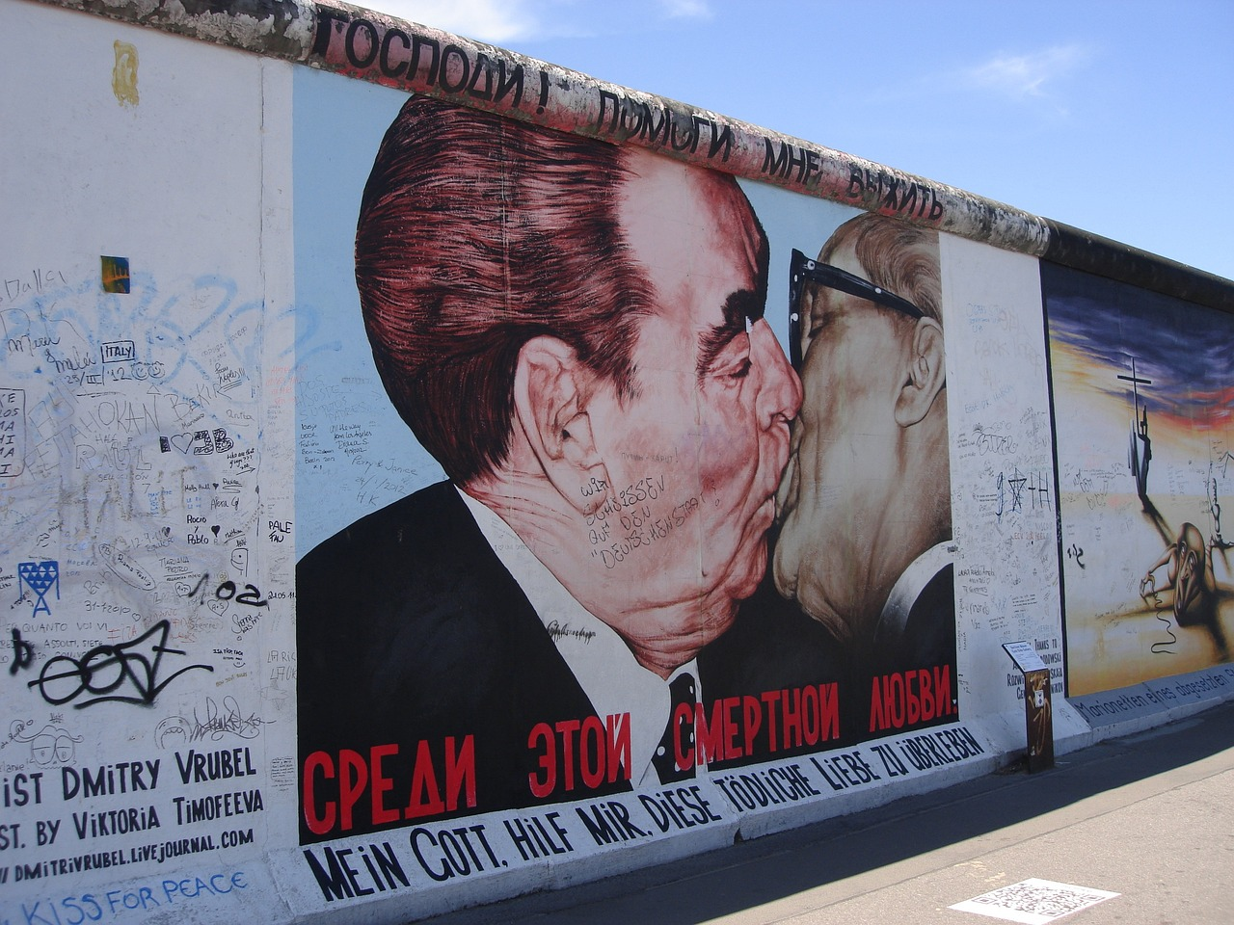
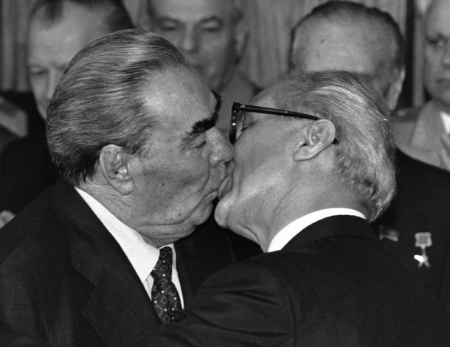
Dauer: 30 Minuten
5. BILDANALYSE
Was siehst du auf dieser Abbildung?
  Beschreibe die Kleidung?
  Warum ist das Bild schwarz – weiß?
  Was siehst du im Hintergrund?
Wer sind diese zwei Personen?
Wie alt sind die Personen?
Warum küssen sich die zwei Personen?
Link zur Hintergrundinformation:
https://www.mdr.de/geschichte/ddr/politik-gesellschaft/bruderkuss-sozialismus-staatschefs-ritual-begruessung-100.html

Slide 15

6. Empfehlung zur Vertiefung – „Sex education“
Option1: Die Lehrkraft sucht sich einen Ausschnitt aus der Serie heraus und diskutiert mit den Schüler:innen über die Inhalte
Option 2: Serienempfehlung für die Schüler:innen. Vertiefung zur Thematik zuhause.
Hinweis: Die Serie geht auf die unterschiedlichsten Fragen bezüglich Sexualität ein. Es werden etliche tabuisierte Themen offengelegt und in konkreten Situationen veranschaulicht.

Slide 16
6. Weitere Übungen
WIENXTRA: https://www.wienxtra.at/jugendinfo/infos-von-a-z/lgbtiqa/
WIENXTRA ist eine große Organisation für Kinder und Jugendliche in Wien. Zu dem Thema LGBTQIA* hat sie eine riesengroße Informationsplattform geschaffen. Unter dem Link findet man Begriffsdefinitionen, Erfahrungsberichte, Angebote für alle Beteiligten (Erziehungsberechtigte, Kinder und Jugendliche, Diskriminierte usw.), Tipps zum Umgang in der Schule, Folder und Broschüren, weiterführende Links, PDFs zu Unterrichtsmaterialien usw.
(sehr hilfreich)
Eduqueer: https://view.officeapps.live.com/op/view.aspx?src=https%3A%2F%2Fwww.eduqueer.ch%2Fwp-content%2Fuploads%2F2018%2F06%2FIdeen_fuer_den_Unterricht_2018-05-10.docx&wdOrigin=BROWSELINK.
Dieses PDF bietet gesammelte Unterrichtsideen der Plattform Eduqueer zum Verständnis und der Toleranz von geschlechtlicher und sexueller Vielfalt.
Materialbörse Sexualpädagogik: https://www.isp-sexualpaedagogik.org/service/materialboerse/
Das Institut für Sexualpädagogik bietet eine breite Sammlung an Material zur Beschäftigung mit der Thematik. Unter dem Link findet man zum Beispiel Aufklärungsmodelle, Spiele, Filme, Broschüren, Bücher uvm.

